Slide 1
Møte i Pasientreiser HFs brukerutvalg
26.01.2026

Slide 2
01-2026 Godkjenning av protokoll
02-2026 Informasjon fra avdeling for reisestøtte
03-2026 Virksomhetsrapport per 31. desember 2025
04-2026 Årlig melding
05-2026 Andre styresaker: Revisjonsplan
06-2026 Årsrapport 2025
07-2026 Fullmakt for pasientreiser
08-2026 Orientering fra samhandlingsarenaer v/representanter fra brukerutvalget
09-2026 Klage og avvik
10-2026 Status for Nasjonal planlegging og optimering av organiserte pasientreiser
11-2026 Status reiseattester for pasienter
12-2026 Tertial medierapport
13-2026 Helsenorge 2025
Eventuelt:
Satser for 2026
Samhandling av offentlig betalt transport
Satser for brukermedvirkning

Slide 3
01-2025 Godkjenning av protokoll

Slide 4
02-2026 Informasjon fra avdeling for reisestøtte Saksbehandlingstider Kriterier for støtte til overnatting

Slide 5
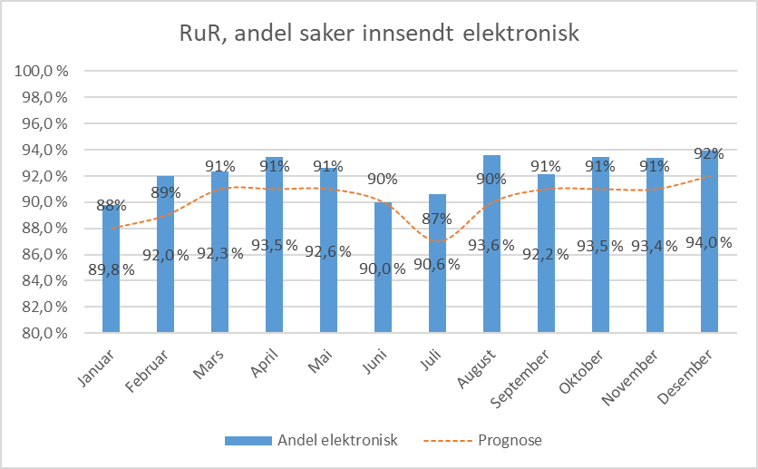
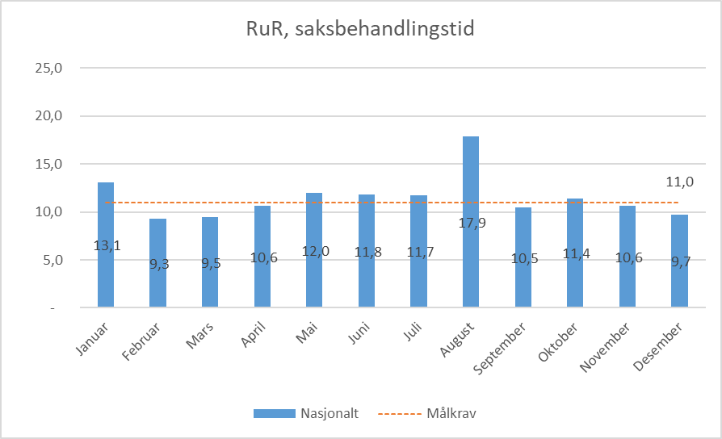
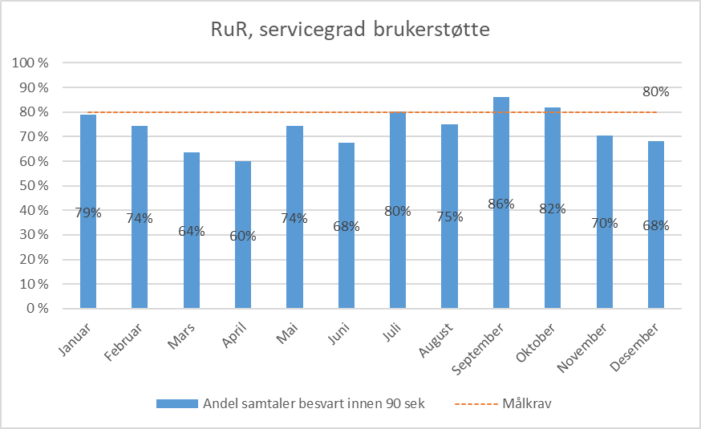
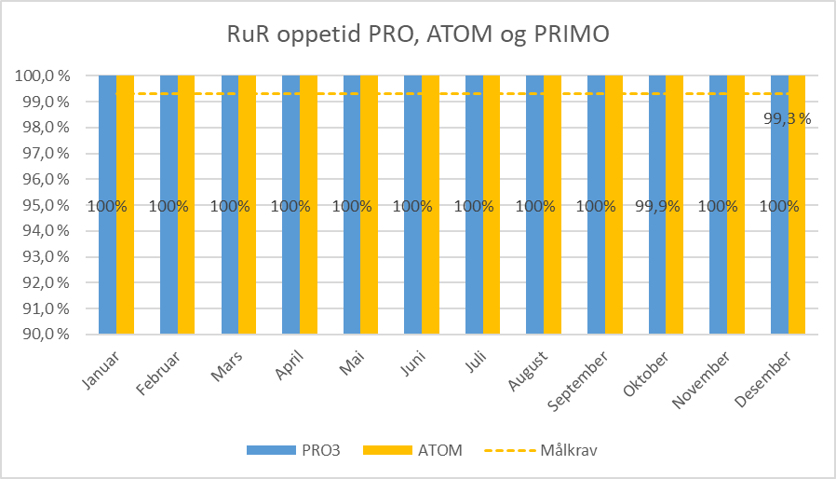
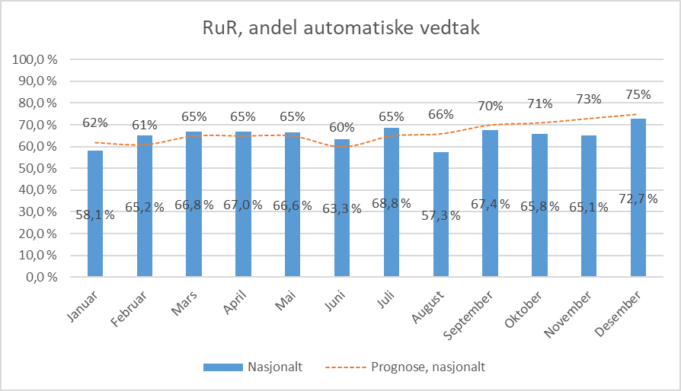
Leveranser 2025 – avdeling for reisestøtte
92,3%
11,4
74%
100%
65,2%

Slide 6
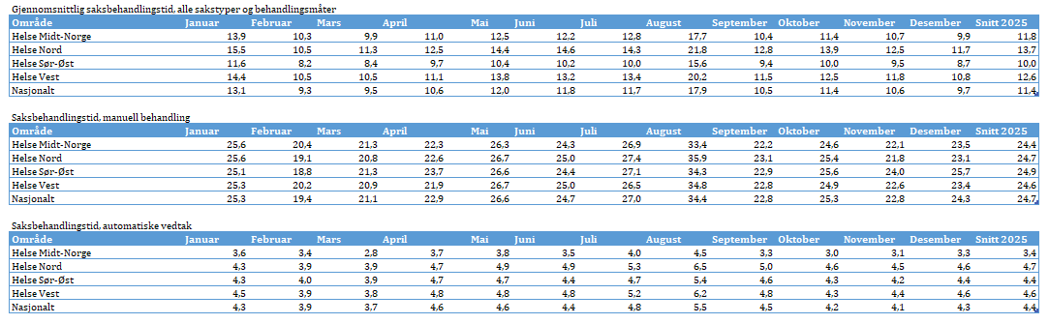

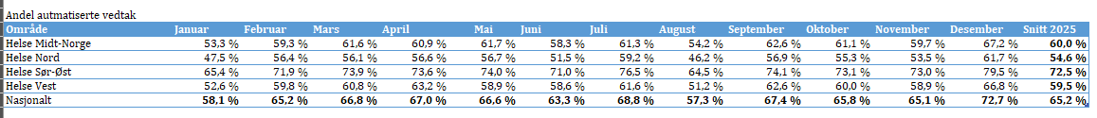

Saksbehandlingstider og automatisering i 2025

Slide 7
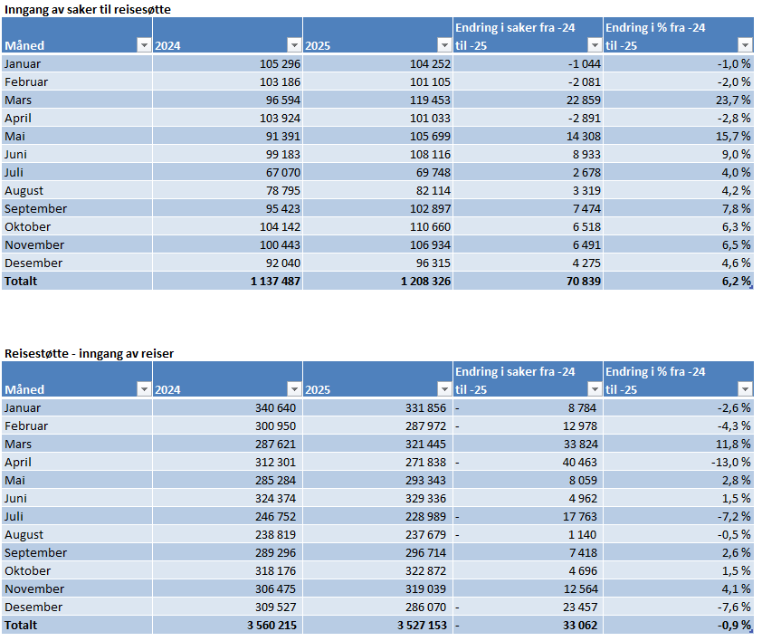
Saksinngang 2025
Saker og bemanning
Prognosetall for inngang av saker i 2025 var lagt på 2024-nivå. Faktisk inngang var 6,2 % over 2024 noe som tilsvarer nær 71.000 saker
Bemanningsmessig reduserte vi antallet ressurser med fire fra 2024 til 2025*. For 2026 reduserer vi med en ressurs sammenlignet med 2025*.
Bruk av ordningen
Bruk av ordningen i 2025 var på nivå med 2024.
Større endringer i perioden rundt regelverksendringen
*ØLP

Slide 8
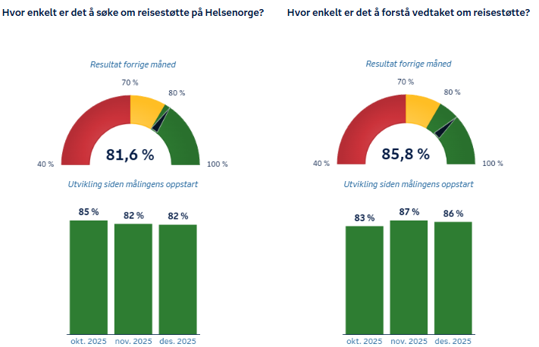
Digital søknad og forståelse av vedtak
I snitt mottok vi 91,1% av søknadene våre fra digital søknadsprosess på Helsenorge
Positiv utvikling på 3,6 prosentpoeng fra 2024
Tilbakemelding fra brukerne på elektronisk søknad og vedtaksforståelse er god

Slide 9
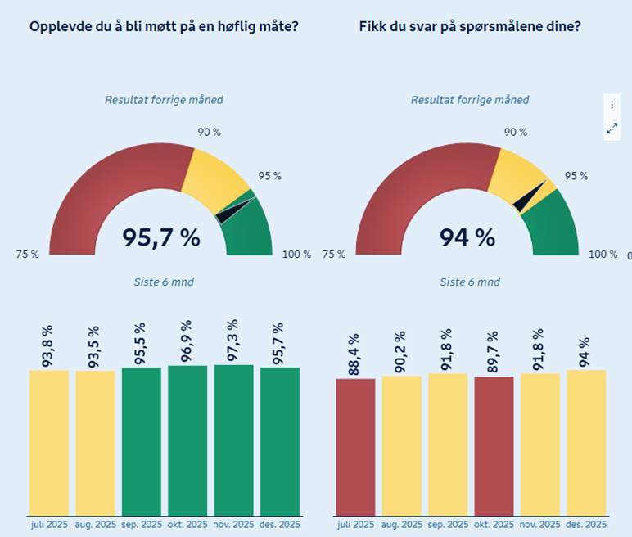
Brukerstøtte
Servicegrad i 2025 ble i snitt 73,5 % (84,5% i 2024) med en svartid på 1 minutt og 31 sekunder.
Inngang av telefoner er ihht prognose
Starter 2026 godt – 87% servicegrad i uke 2

Slide 10
Reisestøtte - status pr uke 4
Restanser til manuell saksbehandling er redusert med ca 8.400 saker siden nyttår og vi regner med tilsvarende produksjon pr uke i ukene som kommer
Saksbehandlingstiden for saker til manuell behandling reduseres raskt og var i uke 4 på 28,7 dager
Saksinngang så langt i januar er på nivå med sammen periode i 2025

Slide 11
Teknologi – leveranser i 2025/ plan for 2026
PRO/ ATOM/ ATOM2
Levert et godt år i 2025 hvor hoveddelen av målsetningene er levert
God plan for første halvår av 2026 – ATOM2 (plattformen som blant annet ATLAS skal være en del av), fellestjenester og implementering av siste rest av sletteplan i fokus
Helsenorge
Digital søknad er videreutviklet og forenklet. I tillegg kan flere søkergrupper bruke løsningen
Plan for 2026 er under arbeid. Timebok er et ønsket fokusområde. I tillegg er det ønskelig å se på muligheten for å systematisere tilbakemeldinger fra brukerundersøkelsene som grunnlag for forbedringer av digital søknad

Slide 12
Fokusområder i avdeling for reisestøtte i 2026
Levere i henhold til målsetninger satt av eier på produksjonsoppgavene
Saksbehandlingstid
Kvalitet i vedtak ved at andel- og antall saker til statsforvalter følges
Utvikling i automatiserte vedtak
Utvikle og levere fellestjenester og ATOM2 for å bistå organiserte reiser i arbeidet med NAPO
Bistå innbyggerforum i utvikling og innføringen av avvik og klage på helsenorge.no
Implementere gjenstående arbeid i bevaring- og kassasjonsplan for PRO
Ytterligere forbedre kvalitet i vedtak
Fokus på effektivitet i manuelle prosesser
Øke tvillingkompetanse i brukerstøtten til reisestøtte for å sikre nødvendig kapasitet til å levere stabilt

Slide 13
Overnattingsutgifter - hva sier forskriften?
§ 12.Rett til kost- og overnattingsgodtgjørelse
En pasient som har rett til reisestønad, har også rett til kostgodtgjørelse når pasienten har vært borte fra hjemmet mer enn 12 timer. Kostgodtgjørelsen er kr 284 per døgn. Varer fraværet mer enn ett døgn, gir 6 timer, eller mer, inn i det nye døgnet rett til godtgjørelse som et helt døgn.
En pasient som har rett til reisestønad, har også rett til overnattingsgodtgjørelse for nødvendig overnatting under reisen på inntil kr 734 per døgn.
Det ytes ikke overnattingsgodtgjørelse for privat overnatting.
En pasient har ikke rett til godtgjørelse for utgifter til opphold, kost og annet som skyldes at oppholdet forlenges av andre årsaker enn behovet for en helsetjeneste.
Velger en pasient å overnatte i nærheten av behandlingsstedet i stedet for å reise hjem mellom flere behandlinger, dekkes utgiftene til kost og overnatting fullt ut dersom dette totalt vil gi lavere utgifter for det regionale helseforetaket enn den samlede stønaden til dekning av utgifter ved reise mellom behandlingene.
Utgifter til overnatting som er nødvendig av behandlingsmessige grunner, dekkes ikke etter forskriften her.

Slide 14
Overnattingsutgifter - praksis
Mat og overnatting på reise til eller fra behandling - Helsenorge
§ 12. Rett til kost- og overnattingsgodtgjørelse - Pasientreiser HF
Det må gjøres en helhetsvurdering av om overnattingen er nødvendig under reisen:
Reisevei
Tidspunkt for behandling: Statsforvalter har sagt at det at man må stå opp tidlig ikke er grunnlag for overnatting. Pasienter må som hovedregel forvente å måtte reise hjemmefra klokka 5 om morgenen, så lenge det ikke er sannsynlig at tidlig avreise vil forverre pasientens helsetilstand.
Medisinske forhold hos pasienten som gjør at pasienten må overnatte: I noen tilfeller er overnatting nødvendig fordi pasienten på grunn av sin helsetilstand, ikke makter å gjennomføre reisen frem og tilbake til behandling på en dag, eller ikke kan stå opp veldig tidlig for å rekke en behandling. Overnatting kan også være nødvendig hvis det dokumenteres av behandler at pasientens helsetilstand kan forverres ved å gjennomføre hele reisen samme dag. Erklæringen må inneholde nok informasjon til at vi kan avgjøre om overnatting er nødvendig under reisen på grunn av pasientens helsetilstand. Vurderingen er streng. Statsforvalter har bare godkjent at medisinske grunner gjør overnattingen nødvendig under reisen i noen få saker.
Egne regler for fødsel og seriebehandlinger. Overnattingsutgifter må alltid dokumenteres

Slide 15
03-2026 Virksomhetsrapport per 31. desember 2025

Slide 16
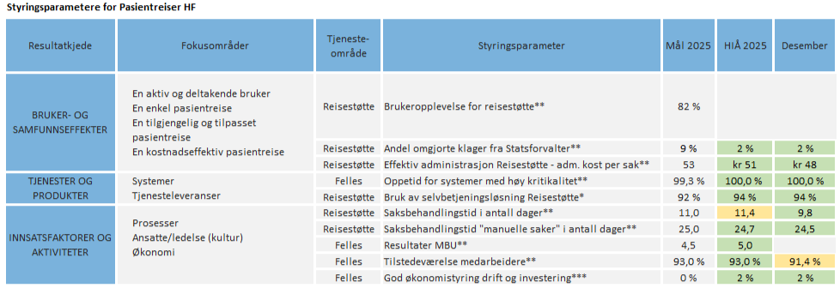
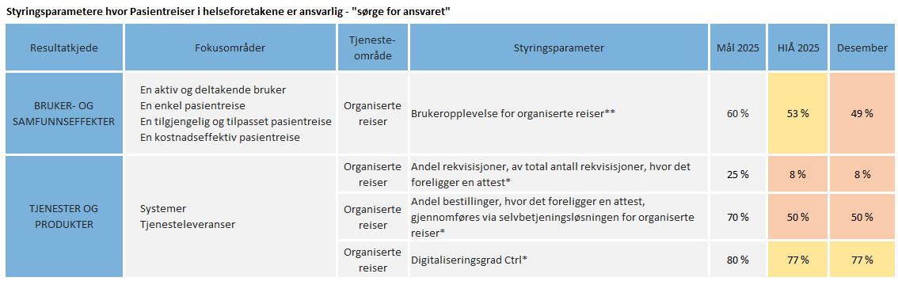
I desember oppnådde foretaket målkravene på alle styringsparametere, med unntak av tilstedeværelse. Tilstedeværelsen ligger under målkravet for perioden, men er i tråd med målene for 2025. For året 2025 leverer foretaket i hovedsak på styringsparameterne, med saksbehandlingstid som eneste unntak

Slide 17
04-2026 Årlig melding

Slide 18
Årlig melding gir et dekkende bilde av virksomheten i Pasientreiser HF i 2025. Administrerende direktør vurderer måloppnåelsen som gjennomgående god. Foretakets hovedoppgaver som nedfelt i vedtekter, oppdragsdokument og andre styrende dokumenter er ivaretatt i tråd med de føringer eier har gitt, og slik at ansvaret foretaket utfører på vegne av RHF-ene innenfor pasientreiseområdet samlet sett er oppfylt. Foretaket har arbeidet godt med kvalitetsforbedrende prosesser, effektiviseringstiltak, økonomistyring og resultatoppfølging.

Slide 19
Områder som har vært prioritert I 2025
innføre ny rekvisisjonspraksis (reiseattest) nasjonalt
Reiseattest for pasienter var en viktig leveranse i 2025. Løsningen har fungert stabilt og uten tekniske utfordringer etter lansering.
igangsette utviklingen av nasjonal planlegging og optimering av organiserte pasientreiser (NAPO)
Utviklingsløpet med mål om å løse behovene for felles planlegging av pasientreiser med rekvisisjon har startet i tråd med oppdraget som AD-møtet har godkjent, inkludert investeringsrammen.
utvikle og innføre avvik og klager på Helsenorge
Arbeidet med løsningen for avvik og klage er forsinket. Testing og pilotering vil starte første kvartal av 2026.
sikre informasjonssikkerhet og personvern i arbeidet vårt
Foretaket arbeider systematisk med å kontrollere etterlevelse av Normens krav, lukke avvik og styrke sikkerhetskulturen blant ansatte.
videreutvikle kvalitet og leveranser for reiser uten rekvisisjon (reisestøtte)
Tjenesteområdet reisestøtte er videreutviklet i tråd med målene i økonomisk langtidsplan, med styringsindikatorene for 2025 som førende.
videreutvikle arbeidsprosesser og systemer i tråd med endringer i pasientreiseforskriften
Endringer i pasientreiseforskriften i 2025 er håndtert gjennom justeringer i prosesser, teknologi og organisering

Slide 20
05-2026 Andre styresaker: Revisjonsplan

Slide 21
Forslag til revisjonsområde for 2026
Vi foreslår å ha en internrevisjon knyttet til fordeling av dataansvar mellom Pasientreiser HF og helseforetakene på området organiserte reiser.
En revisjon på området vil handle om å se på om vedtatt ansvarsfordeling er hensiktsmessig og om ansvarsfordelingen legger til rette for at personopplysninger behandles i henhold til gjeldende regelverk.
Arbeidet med å avklare dataansvaret mellom helseforetakene og Pasientreiser HF er forsinket og revisjon knyttet til dataansvaret skulle vært gjennomført i 2025.

Slide 22
06-2026 Årsrapport 2025

Slide 23
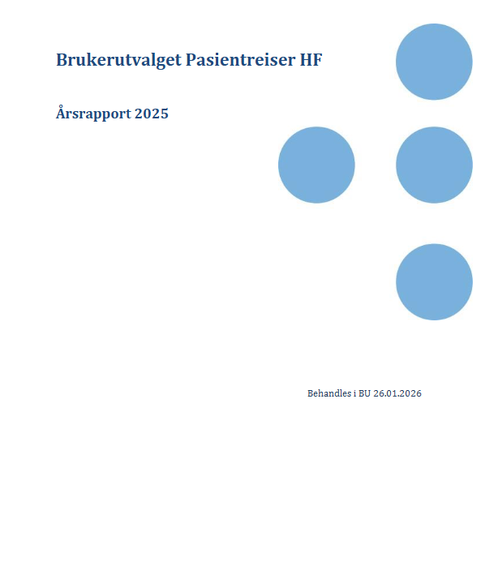

Slide 24
07-2026 Fullmakt for pasientreiser

Slide 25

Hvem kan utføre handlinger på vegne av pasienten?
Det er kun pasient som kan bestille, endre eller avbestille organisert reise, og sende rettighetsklage
Unntak
Advokat/verge
Fullmektig – må ha fullmakt
Foresatt
En fullmakt bør være skriftlig
En fullmakt kan være muntlig, men da må den gis direkte til oss på telefon av pasient og pasienten må si/bekrefte nøyaktig hva innringer har fullmakt til (frasagnsfullmakt)
Notes:
Etter innføring av reiseattest for pasienter, har det kommet flere spørsmål om andre kan bestille reiser på vegne av pasienter med reiseattest.

Slide 26

Dokumentasjon og lagring av fullmakt
Skriftlig fullmakt kan sendes inn via Sikker melding eller annen sikker tjeneste.
Muntlig fullmakt
Det er viktig å dokumentere en frasagnsfullmakt med denne informasjonen:
Hvem som gir frasagnsfullmakt
Hvem som har fått fullmakt
Hva det er gitt fullmakt til
Dato den er gitt og hvordan den er gitt (på telefon)
Både frasagnsfullmakten og skriftlig fullmakt skal dokumenteres hos Pasientreiser.

Slide 27
Gi andre fullmakt til å bruke Helsenorge
Slik gir du fullmakt på Helsenorge
Du må være logget inn på Helsenorge når du skal gi noen fullmakt.
Gå til Profil og innstillinger og klikk på Fullmakter
Oppgi etternavn og fødselsnummer på den du ønsker å gi fullmakt til
Velg hvor lenge fullmakten skal være gyldig
Velg hvilket tjenesteområde fullmakten skal gjelde for.
Klikk på Opprett fullmakt
Den du gir fullmakt til, vil få et varsel fra Helsenorge om at fullmakten er opprettet.
Du kan også bruke papirskjema
Du kan gi eller trekke tilbake en fullmakt uten å logge inn på Helsenorge. Da kan du bruke disse papirskjemaene:
Skjema for å gi fullmakt til Helsenorge (pdf)
Skjema for å trekke tilbake fullmakt til Helsenorge (pdf)

Slide 28
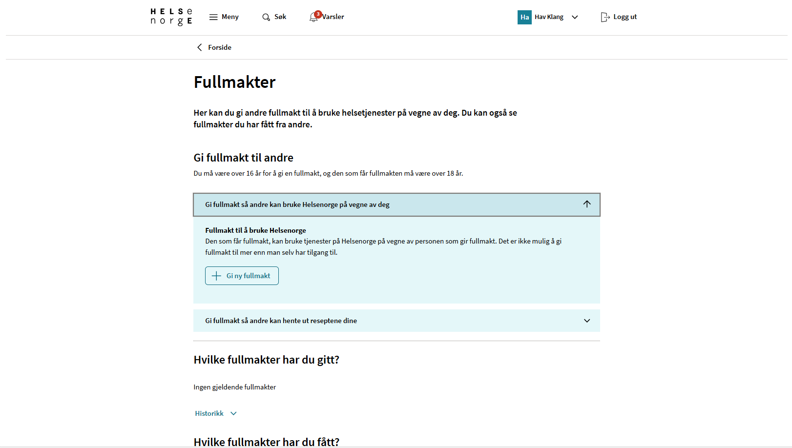
Notes:
Fullmakter saksbehandles normalt innen 30 dager.

Slide 29
09-2026 Klage og avvik

Slide 30
Overordnet tidsplan avvik og klage 2026
DES
JAN
FEB
MAR
APR
MAI
JUNI
JUL
AUG
SEP
OKT
Utvikling Helsenorge
Utvikling mottakssystem
Test / feilretting
Opplæring og informasjon
Pilot serviceklager og avvik
Pilot rettighetsklager
Evaluering av pilot

Slide 31
Opplæring og informasjon før pilot
Aktiviteter i februar:
Webinar om løsningen: Vi setter opp tre alternative tidspunkter, slik at man kan melde seg på det som passer. Alle som ønsker å få informasjon om løsningen kan delta. Innholdet i webinaret:
Løsningen på Helsenorge
Mottakssystemet for Pasientreiser
Informasjon på intranett om løsningen
Alternative tidspunkt for webinar
Uke 7 Torsdag 12.02 | Kl. 09.30-10.30
Uke 8 Torsdag 19.02 | Kl. 09.30-10.30
Uke 9 Torsdag 26.02 | Kl. 09.30-10.30

Slide 32
Oppfølging under pilot
Ukentlige oppfølgingsmøter for saksbehandlere (og ledere) fredager kl. 9.30-10.15 Maks én fra hvert helseforetak (i tillegg til leder) Agenda
Spørsmål og svar
Dele erfaringer og beste praksis
Gi innspill (justeringer og feilretting)
Tilbud om veiledning for alle som skal saksbehandle i systemet (løpende)
Egen Teamskanal
Videre opplæring over Teams ved behov
Mulighet for individuell veiledning for de som ønsker det
Feil og endringsønsker kan også meldes i servicedesken som vanlig. Endringsønsker følges opp i fagforumene.
Intranettsaker om oppdatert informasjon og status fra pilot

Slide 33
Oppfølging etter pilot
Vi ser an behovet for å fortsette med oppfølgingsmøter for saksbehandlere (og ledere)
Fortsette tilbud om veiledning for alle som skal saksbehandle i systemet (løpende)
Egen Teamskanal
Videre opplæring over Teams ved behov
Mulighet for individuell veiledning for de som ønsker det
Feil og endringsønsker skal meldes i servicedesken som vanlig. Endringsønsker følges opp i fagforumene.

Slide 34
10-2026 Status for Nasjonal planlegging og optimering av organiserte pasientreiser

Slide 35
Oppdatert plan for utvikling - overordnet
 | 2025 | 2026 | 2027 | 2028 | 2029 | 2030
Bestilling
Planlegging
Støttetjenester
Optimering
Notes:
Oppdatert overordnet plan. En endring å merke seg er at vi starter med Bestilling (forbedret reiseattest og ny løsning for bestilling (som erstatning for NISSY).

Slide 36
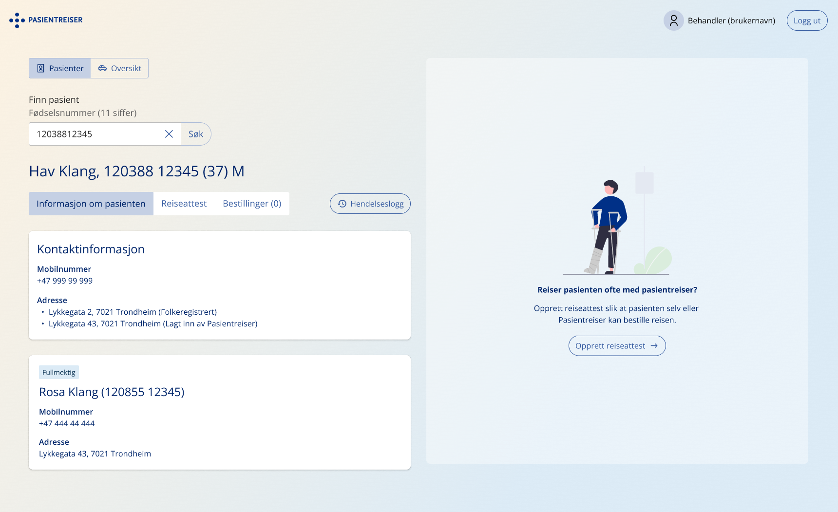
Bestilling
Jobber med ny løsning for attestering og bestilling (i hovedsak for behandlere)
Skal bidra til bedre kvalitet i bestillinger – riktig informasjon
Viktig for ny planleggingsløsning
Bygger på innsikt
Samler attest og bestilling i én løsning
Kan bidra til at flere behandlere bruker reiseattest

Slide 37
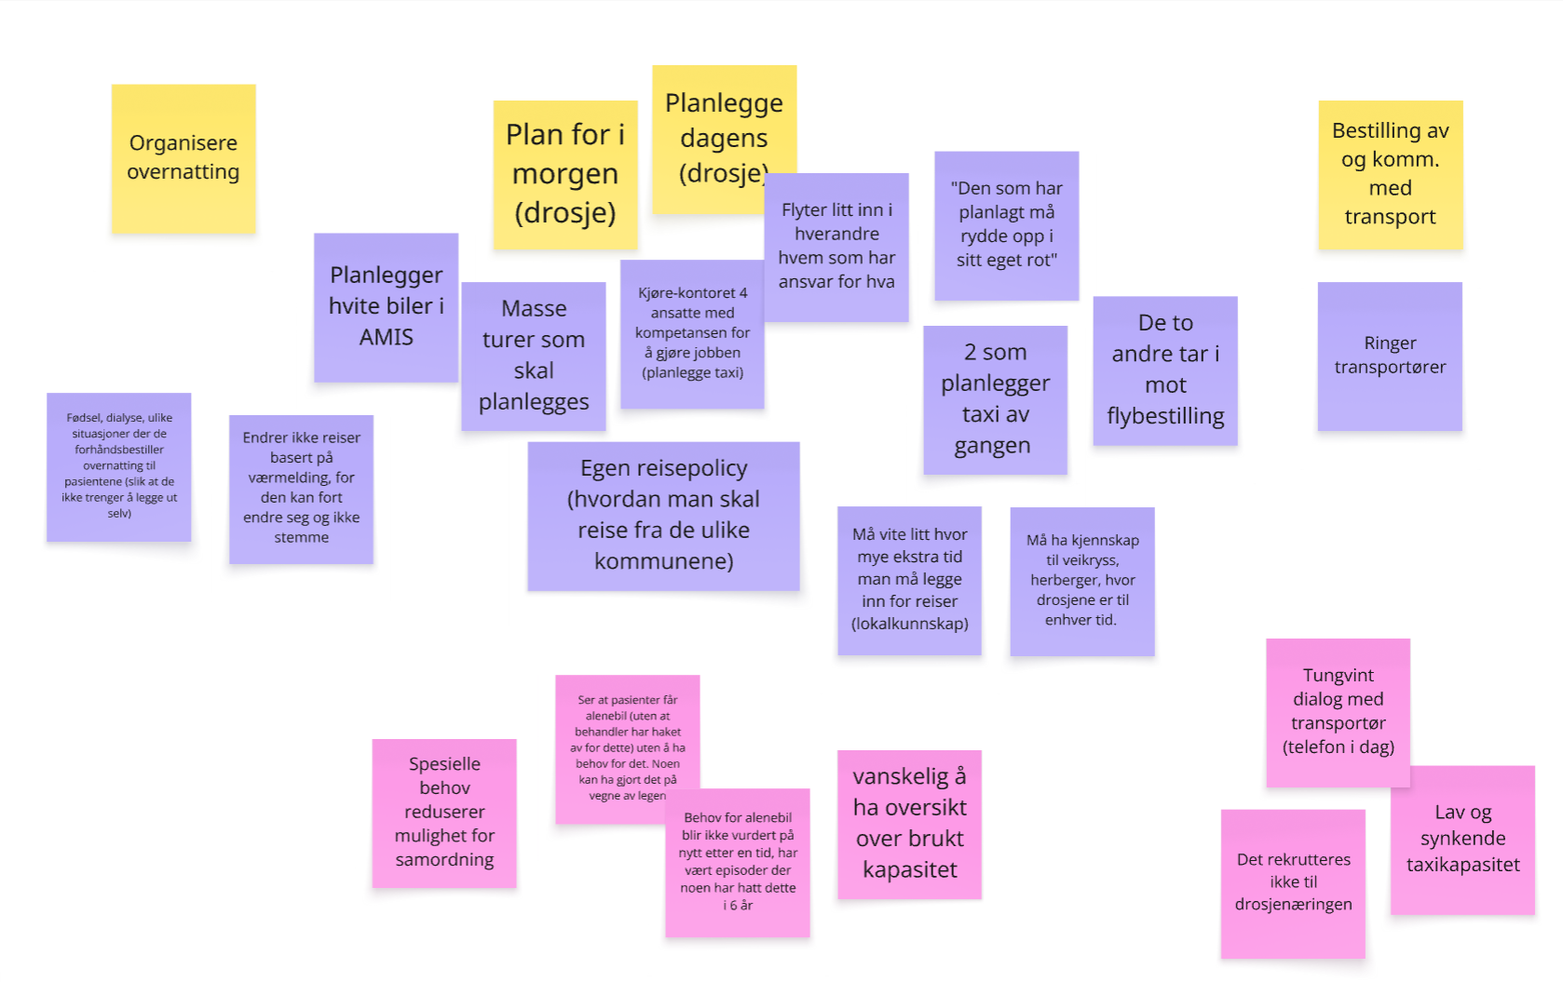
Planlegging
Digital workshop med Finnmarksykehuset
Alle helseforetak har nå vært med
Nå jobber vi med
å oppsummere det vi har hørt og lært
konsept for Atlas
den tekniske grunnmuren for løsningen

Slide 38
Støttetjenester
Ta i bruk ny tjeneste for innrapportering av egen- og frikortandeler (teknisk modernisering)
Etablerer integrasjoner mot andre tjenester vi kommer til å trenger i Atlas (Planleggingsløsning) og Bestillerløsning
Bestilling
Atlas
Felles- og støttetjenester
Virksom-heter
Person
Frikort
Egen-andel
Kommu-nikasjon
Matrikkel
Avtale-register
Oppmøte
Kart
Bruker-katalog
Ferje
Kontakt/ reservasjon

Slide 39

Annet
Samling på Gardermoen 28. og 29. januar for fagforum, samarbeidsforum og PIH-ledere
Forsinket med planlagt involvering av brukerutvalget i form av samtaler/dybdeintervjuer. Takk for at dere har funnet representanter.

Slide 40
11-2026 Status reiseattester for pasienter

Slide 41
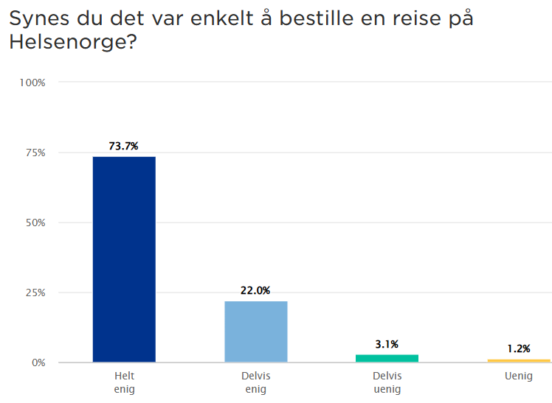
Nytt 1. april 2025: Pasient kan bestille reisen selv
I 2025 var det nasjonal lansering av reiseattester for pasienter. Pasienter med reiseattester kan bestille en pasientreise selv på Helsenorge eller ved å ringe 05515.
Løsningen er utviklet i tett samarbeid med behandlere og pasienter.
SINTEF fant ut at gjennomsnittlig tidsbruk per bestilling er 5,4 minutter.
Stort potensiale for besparelser dersom 65 prosent av bestillingene skjer med attest og at pasient bestiller 75 prosent av reisene selv på Helsenorge.
Andel reiser på attest i desember 2025 var 7,5 prosent. 50 prosent av reisene ble bestilt av pasient på Helsenorge.

Slide 42
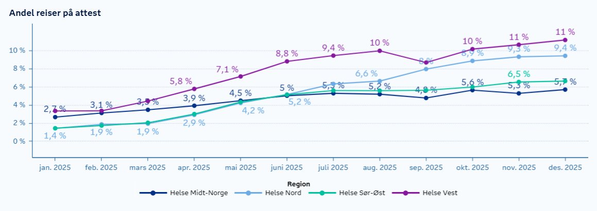
Andel reiser bestilt på reiseattest
Notes:
5,1 % Nasjonalt for 2025
Målet var 25 prosent

Slide 43
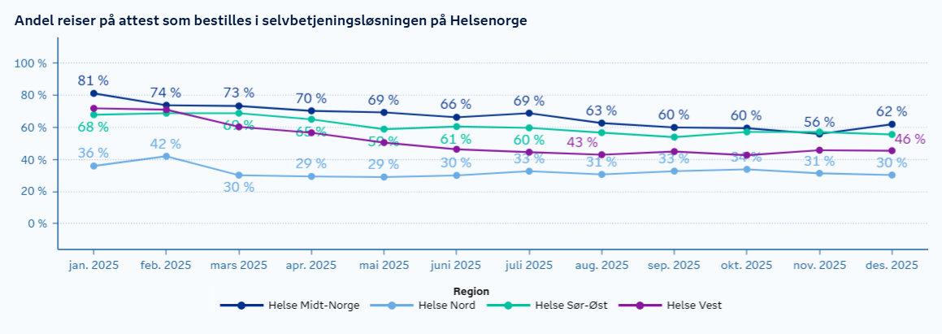
Andel reiser bestilt av pasient
Notes:
53,8% nasjonalt for 2025
Målet var 70 prosent

Slide 44
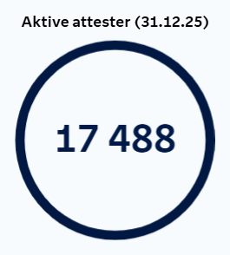
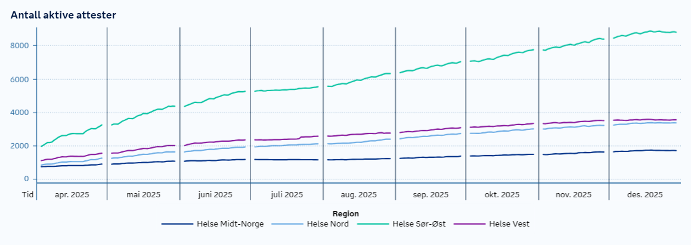
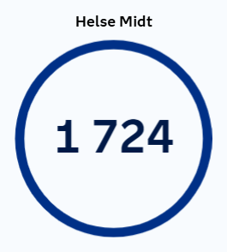
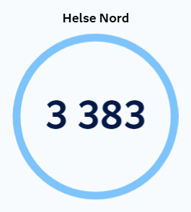
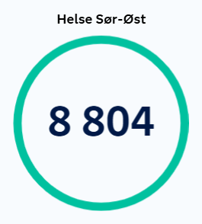
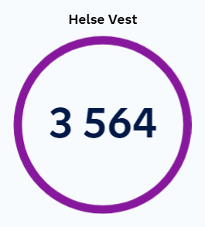
Antall aktive attester
Notes:
I 2025 hadde ca 380 000 pasienter organsiert pasientreiser. Ved utgangen av 2025 hadde var det ca 17 500 aktive attester.

Slide 45
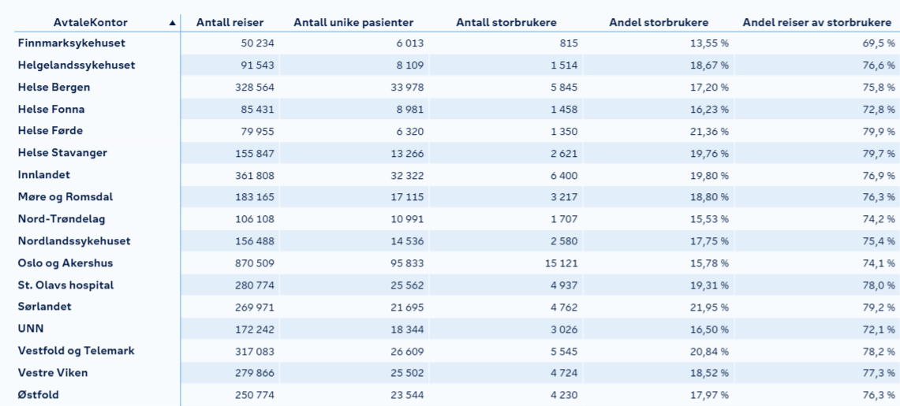
Antall storbrukere i 2025
I tabellen defineres en storbruker som en pasient med 12 benyttede rekvisisjoner i 2025
Notes:
I denne tabellen, som er hentet fra en rapport dere finnes I Radar, vises aktiviteten ved deres kontor og antall pasienter som bidro til denne. Neste kolonne angir hvor mange av disse som var storbrukere av tjenesten gitt at de har 12 benyttede rekvisisjon I 2025, og videre andelen disse utgjør av deres brukere. I siste kolonne ser dere hvor stor andel av reiseen

Slide 46
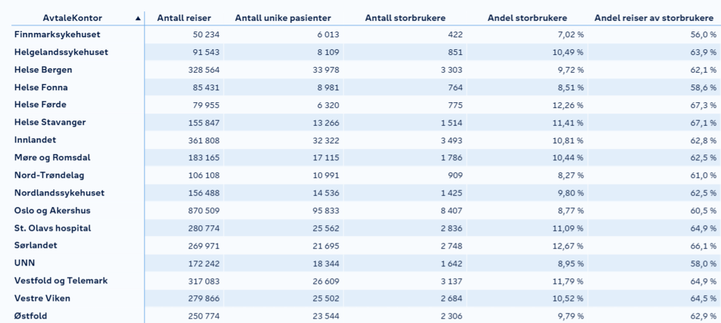
Antall storbrukere i 2025
I tabellen defineres en storbruker som en pasient med 24 benyttede rekvisisjoner i 2025
Notes:
Selve inngangen til å kunne benytte seg av ny måte å bsetille pasienter selv på ligger I å ha en aktiv reiseattest. I 2025 hadde ca 380 000 pasienter organsiert pasientreiser. Ved utgangen av 2025 hadde var det ca 17 500 aktive attester. For å se de store volumene er vi avhengig av at pasienter får attesten, slik at de kan benytte seg av selvbetjen

Slide 47
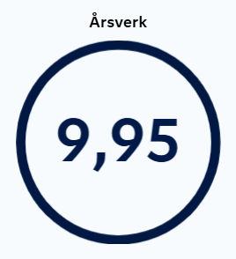
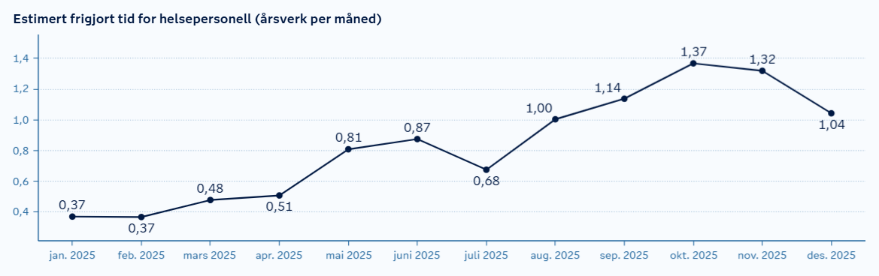
Estimert frigjort tid for helsepersonell
Notes:
Med et snitt over 2025 med 5% reiser på reiseattest er det estimert til å bli frigjort 10 årsverk for helsepersonell. Dersom rundt 20% av reisene bestilles på attest for 2026 vil vi kunne frigjøre 40 årsverk.
NBNB Bør stå på sliden at vi her at beregningen er antall rekvisisjoner bestilt av pasient eller PIH I stedet for behandler * 5,4 minuetter minus antall attester behandlere har opprettet * 3,5 minuetter. Beregning hensyntar ikke andre faktorer, som telefontid.

Slide 48
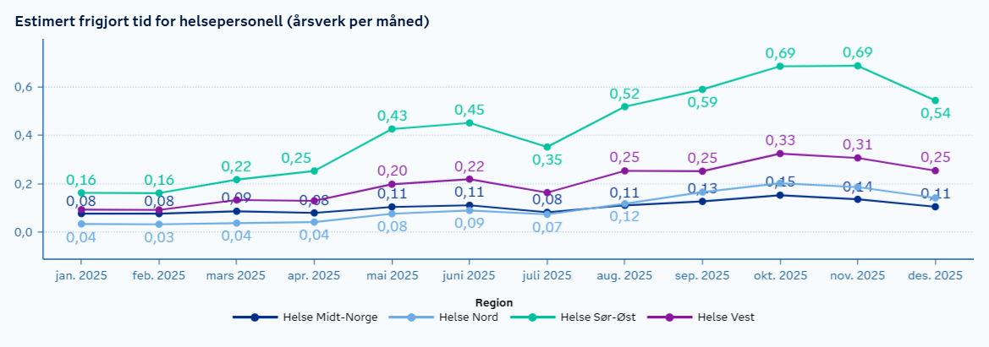
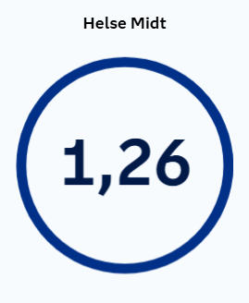
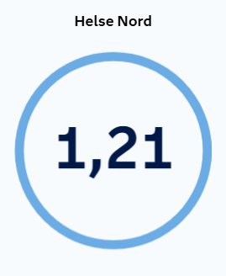
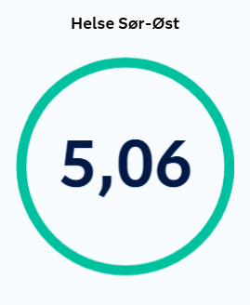
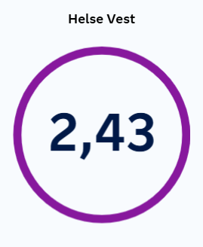
Estimert frigjort tid for helsepersonell
Notes:
Her er den frigjorte tiden fordelt per helseregion.

Slide 49
12-2026 Tertial medierapport

Slide 50

Medierapport
Tredje tertial 2025

Slide 51
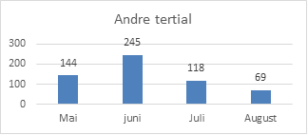
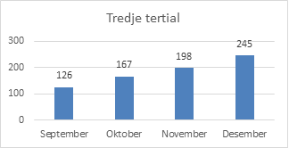
Oppslag, pasientreiseområdet 3. tertial
Antall oppslag per måned andre tertial mot tredje tertial 2025
I tredje tertial 2025 var det 736 oppslag om pasientreiseområdet, mot 576 andre tertial, en forventet økning som følge av at sommermånedene generelt har lavere aktivitet.
Oppslagene var i 156 unike kilder, mot 150 i andre tertial.
Kildene inkluderer nettsider og fagtidsskrifter i tillegg til tradisjonelle medier som aviser, radio og tv.

Slide 52
Kilder og dekningsgrad
Kilde | Antall oppslag
iFinnmark | 68
Nrk | 55
Nye Troms | 53
Folkebladet | 36
Ságat | 31
Nordlys | 21
Altaposten | 16
Avisa Nordland | 16
Nordnorsk debatt | 16
Helgelendingen | 14
Iharstad | 11
Tidens Krav | 11
Finnmarksposten.no | 10
13 kilder har 10 eller flere publiseringer.
Det har vært 43 oppslag i riksmediene
NRK har med 33 unike oppslag flest omtaler.
VG: 4 oppslag
Nettavisen: 3 oppslag
TV2, Nationen og Dagsavisen: 1 oppslag hver.

Slide 53
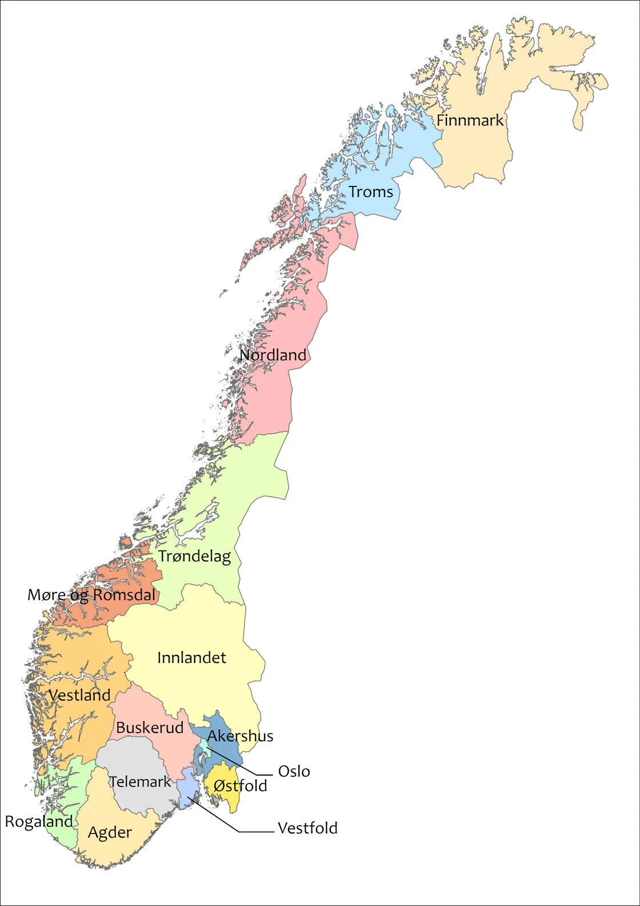
Fylkesoversikt
Fylke | Antall artikler
Finnmark | 167
Troms | 162
Nordland | 78
Vestland | 57
Innlandet | 44
Trøndelag | 27
Møre og Romsdal | 19
Vestfold | 16
Rogaland | 14
Telemark | 14
Agder | 13
Buskerud | 12
Sørlandet | 12
Oslo og Akershus | 12
Østfold | 8
Kart med fylkesgrenser ©regjeringen.no

Slide 54
Toppsaker i november Toppsaker i desember
Sak | Ant. Oppslag
Pasienttransporten i Nord-Norge lever i beste velgående | 17
Vi tar selvkritikk | 12
13 mil drosje for 4 kilometer – slik svikter Pasientreiser Nord-Norge | 9
Bestefaren til Leah ble forlatt alene i regnværet: – Helt forferdelig | 7
CO2 avgift rammer oss i nord | 7
Pasientreiser i Troms – en tjeneste på bristepunktet | 6
Nytt år nye regler: Dette blir dyrere – og dette blir forbudt | 5
Flytilbudet må bli bedre og billigere | 5
Hva er den egentlige bakgrunnen for ønsket om å forlenge E45 til Hammerfest? | 4
Når Helse Nord undergraver sine egne drosjeregler | 4
Bjørg tør ikke stole på Pasientreiser lenger: – De kan ikke holde på sånn | 3
Åsmund tok 3300 kroner for å hente pasient: – Kunne ha kostet under 1000 | 3
Nord-Norge er ikke Oslo – slutt å styre oss i hjel | 3
Helseforetak – nok en gang | 3
Sak | Ant. oppslag
Pasienttransporten kollapser – nå må kommunene i Nord-Norge gripe inn | 9
Nord-Norge er mer enig enn uenig | 7
Økonomien tåler ikke større investeringer og vedlikehold | 5
Å svekke flyrutene i Fjordane er å svekke Noreg | 9
– Skyldes ikke dårlig ø økonomi | 4
Ventet tre uker på få pengene tilbake | 4
Ber om gransking | 4
– Det er bestilt for lite kapasitet | 3
Dei fleste drosjeaktørane er seriøse i vest | 3
Fikk brudd i armen etter å ha falt på isen - og fikk beskjed om å dra til UNN i Tromsø: Ove måtte vente i to timer på drosje | 3
Et legekontor uten leger er ikke et tilbud | 3
– Avdekket hele 26 avvik | 3
– Det er helt høl i huggu for du er ikke så sterk etter et slikt slag | 3

Slide 55
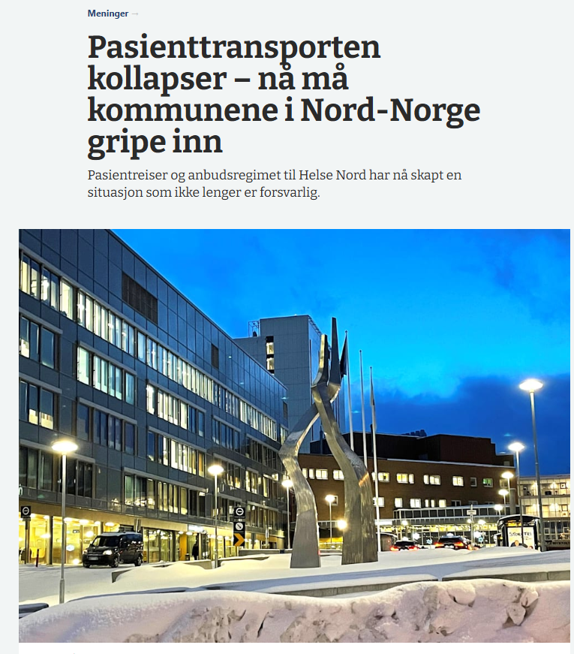
Størst omtale i november
Det handler ikke om enkelthendelser, misnøye eller tilfeldige feil. Det handler om systemsvikt, og konsekvensene rammer både pasienter og lokalsamfunn.
Den siste tiden har vi hørt historier om nyopererte eldre som må vente i timevis på transport, settes i elbiler som verken har rekkevidde eller varme, og som må reise gjennom vinterfjellet om natten uten trygghet.
Vi har sett pasienter som mister behandlinger fordi transporten ikke kommer, og vi har sett sjåfører bli presset inn i umulige arbeidsforhold. Dette er ikke bare uprofesjonelt. Det er uforsvarlig.
Samtidig legges små taxiselskaper i distriktene ned. De som i flere tiår har levert trygg, lokal beredskap året rundt – i uvær, snørasfare, kulde og lange avstander – mister nå anbud til selskaper som ikke har biler eller sjåfører i området.
Les hele saken her.

Slide 56
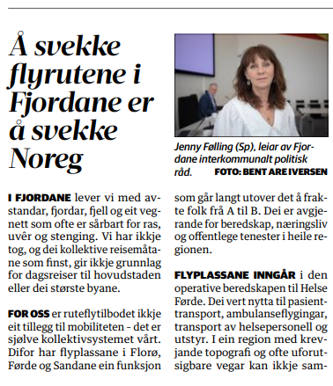
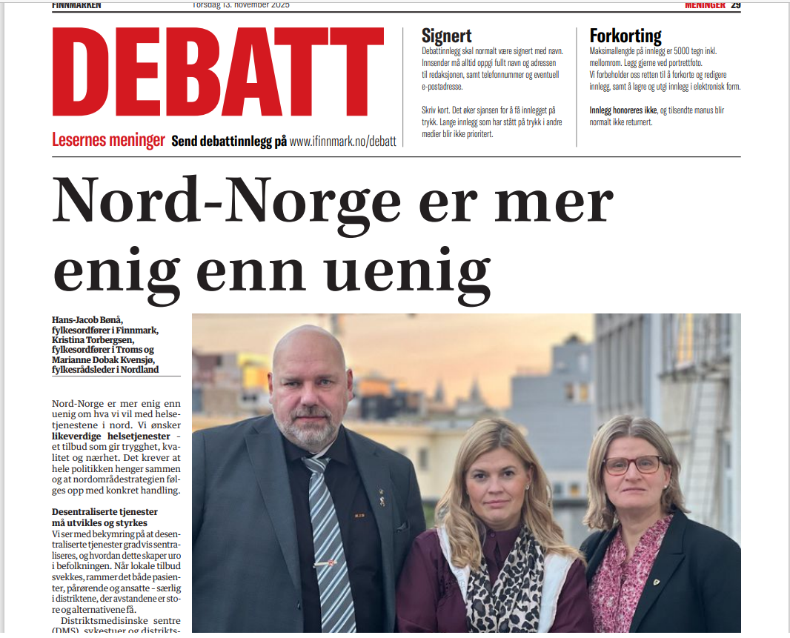
Andre saker med stor spredning i november
Taxinæringen er blitt demontert. FOT-ruter, kollektivtilbud og pasientreiser må derfor sees som en del av helsetjenesten – ikke bare som samferdsel.
FLYPLASSANE INNGÅR i den operative beredskapen til Helse Førde. Dei vert nytta til pasienttransport, ambulanseflygingar, transport av helsepersonell og utstyr

Slide 57
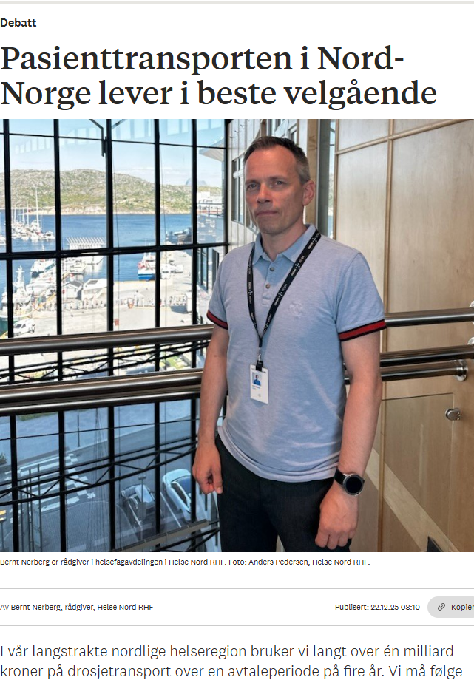
Størst omtale i desember
Helseforetakene er ansvarlig for å yte reisestøtte til pasientene som reiser til og fra behandling i spesialisthelsetjenesten. Plikten er i utgangspunktet å refundere pasientenes utlegg, og slik sikre pasientenes rettigheter. Vi har store avstander, og reiseutgiftene for pasientene kan bli betydelige. Foretakene har derfor etablert et tilbud til pasienter som trenger det mest, slik at de slipper å organisere reisene selv, og unngår store personlige utgifter som refunderes i ettertid. For å lykkes med denne ordningen innen drosjetransport, er Helse Nord avhengig av at det i alle kommuner finnes leverandører som ønsker å ha en avtale med helseforetaket.

Slide 58
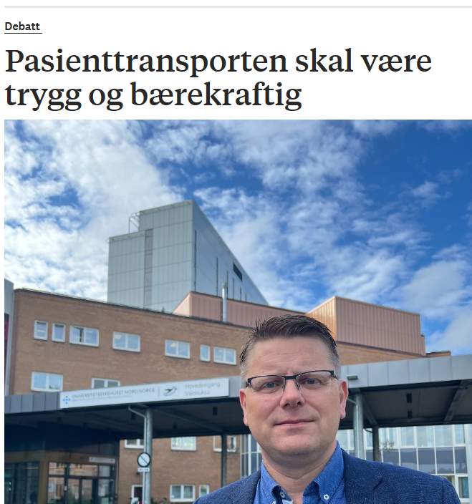
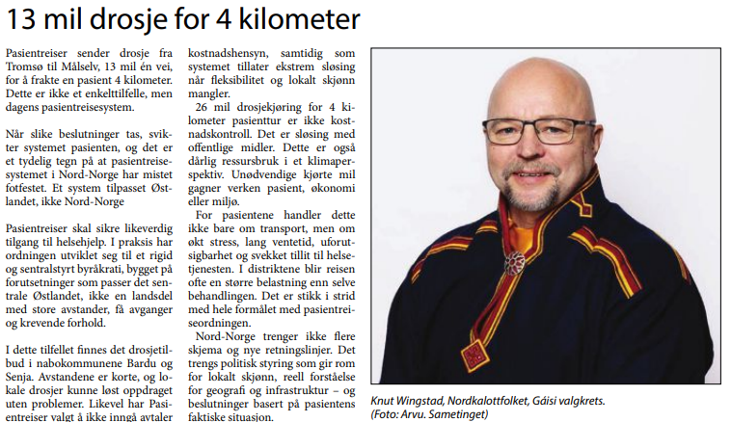
Andre saker med stor spredning i desember
I UNNs nedslagsfelt bruker vi en halv milliard kroner på drosjetransport over fire år. Det er klart at vi må bruke de pengene på en fornuftig måte, slik at mest mulig går til pasientbehandling.
Nord-Norge trenger ikke flere skjema og nye retningslinjer. Det trengs politisk styring som gir rom for lokalt skjønn, reell forståelse for geografi og infrastruktur – og beslutninger basert på pasientens faktiske situasjon. Likeverdig helsetilgang betyr ikke like løsninger. Det betyr løsninger som fungerer der folk bor.

Slide 59
13-2026 Helsenorge 2025

Slide 60

Helsenorgeundersøkelsen 2025

Slide 61
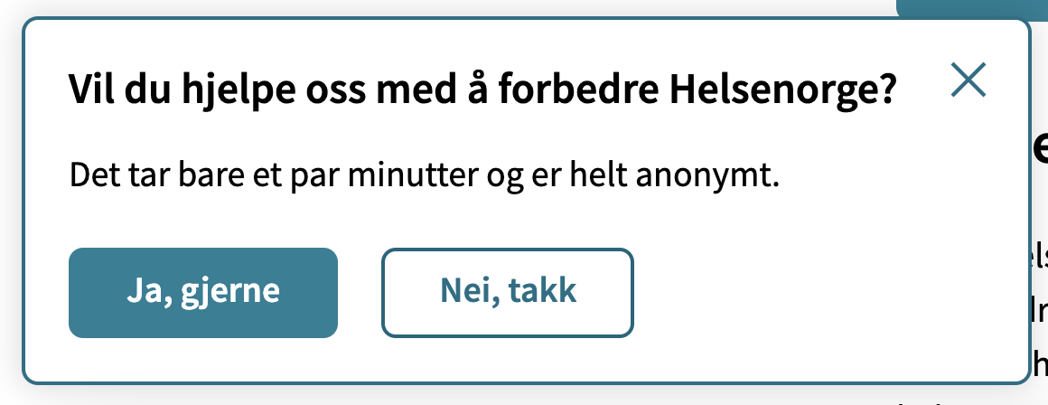
Hva er Den Store Helsenorge-undersøkelsen?
Årlig brukerundersøkelse
Gjennomføres årlig – denne gang 17.- 28. oktober 2025
Pop-up på helsenorge.no
«Vil du hjelpe oss med å forbedre Helsenorge?»
Antall svar: 46 685
2024: 43 512 svar
2023: 50 501 svar
Prøver å ha like spørsmål fra år til år for sammenligningsgrunnlag
Nytt av året: revisjon av kategorier og oppgaver basert på innsikt fra foregående år
Hva er med i undersøkelsen: toppoppgave-, gjennomføringsgrad-, vanskelighetsgrad- og tilfredshetsundersøkelse

Slide 62
Hva måler vi? Og hvordan?
Toppoppgaver
Vi spurte brukerne hvorfor de kom til Helsenorge.
Gjennom-føringsgrad
Vi spurte om brukerne fikk utført oppgaven de kom for å gjøre.
Brukerne valgte først blant 14 oppgavekategorier / områder.
Deretter valgte brukerne sin konkrete oppgave → Liste over toppoppgaver
Brukerne svarte Ja eller Nei.
Hvor mange som fikk gjort / ikke fikk gjort det de kom til Helsenorge for å gjøre → Gjennomføringsgrad
Notes:
Ifjor 11 – i år 14

Slide 63
Hva måler vi? Og hvordan?
Vil du anbefale Helsenorge til andre?
Vi spurte brukerne om de vil anbefale Helsenorge til venner eller kolleger.
De valgte på en skala fra 0 (ikke sannsynlig) til 10 (svært sannsynlig) -> Net Promotor Score (NPS)
Hvor vanskelig eller lett?
Hvor vanskelig eller lett var det å gjøre det du kom for?
Hvor vanskelig eller lett var det å forstå informasjonen du fant på Helsenorge?
De valgte på en skala fra 1 (svært vanskelig) til 7 (svært lett)

Slide 64
Fikk du gjort det du kom for?
Gjennomføringsgrad
(*trommevirvel*)
93 % svarer JA!
Notes:
Alt over 80 % gjennomføringsgrad regnes som et godt resultat. 1,3 prosentpoeng opp fra i fjor

Slide 65
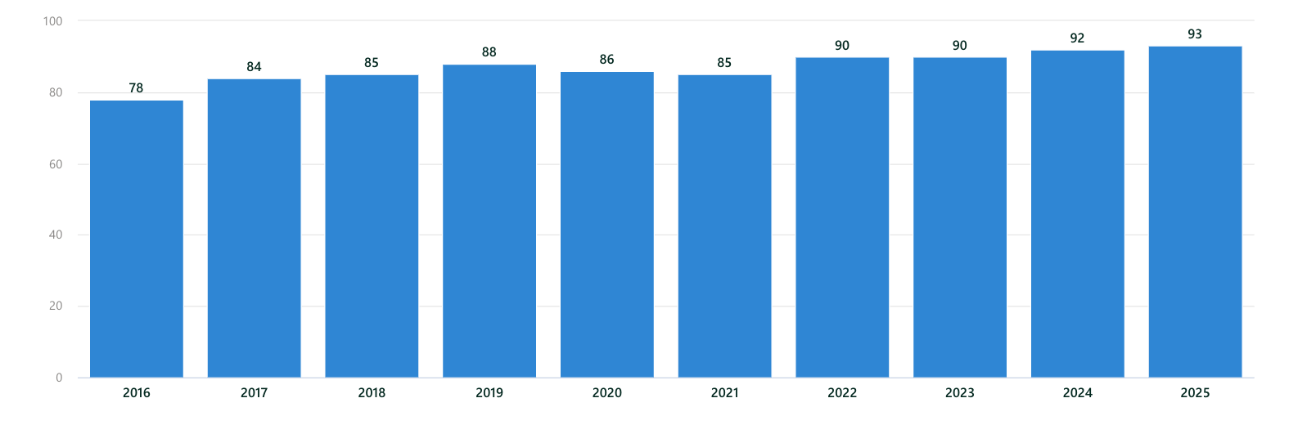
Gjennomføringsgrad Helsenorge, utvikling
Helsenorgeundersøkelsen 2016-2025

Slide 66

Hvem svarte på undersøkelsen?
54 % kvinner
45 % menn
Flest i alderen 65-74 år, deretter 55-64 og så 75 år eller eldre
Flest fra Akershus, deretter Vestland og så Oslo
Notes:
Samme tendens som i fjor

Slide 67
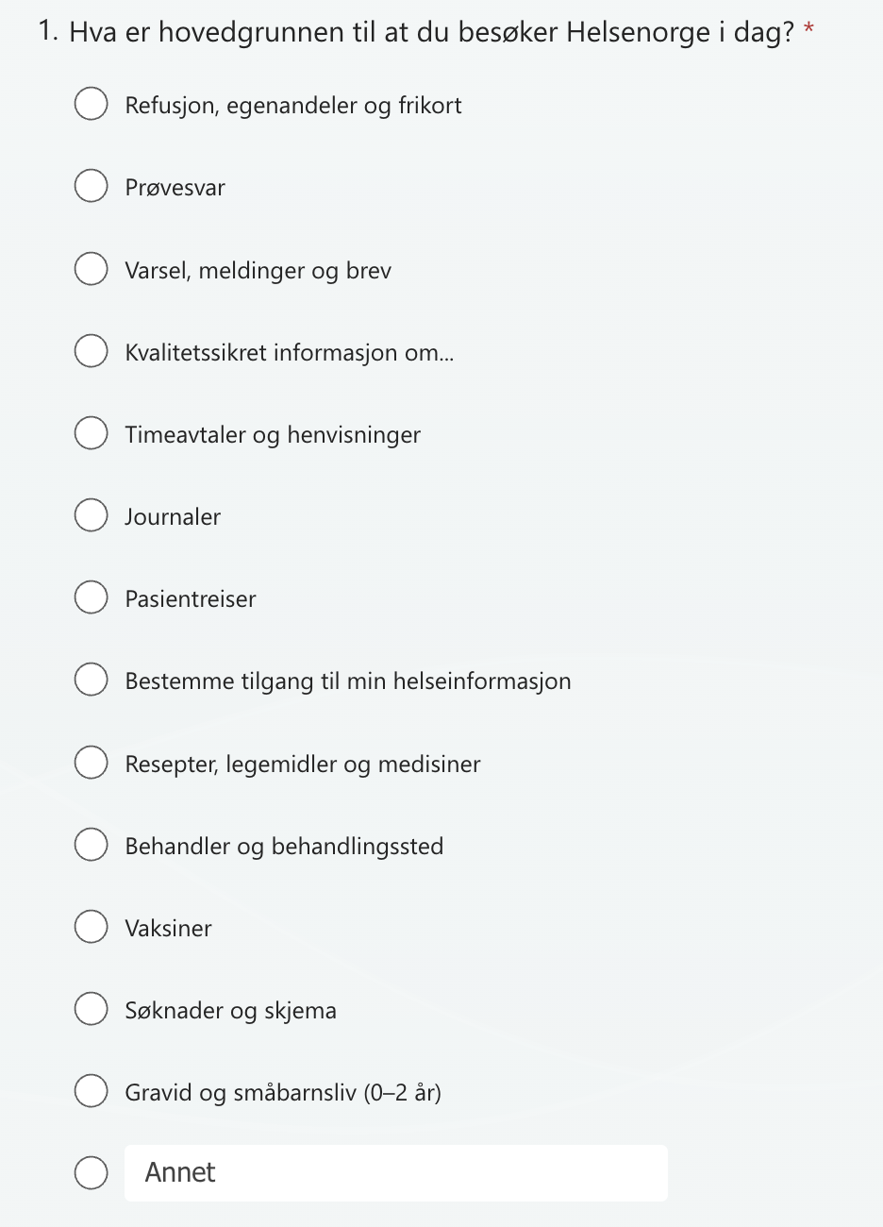
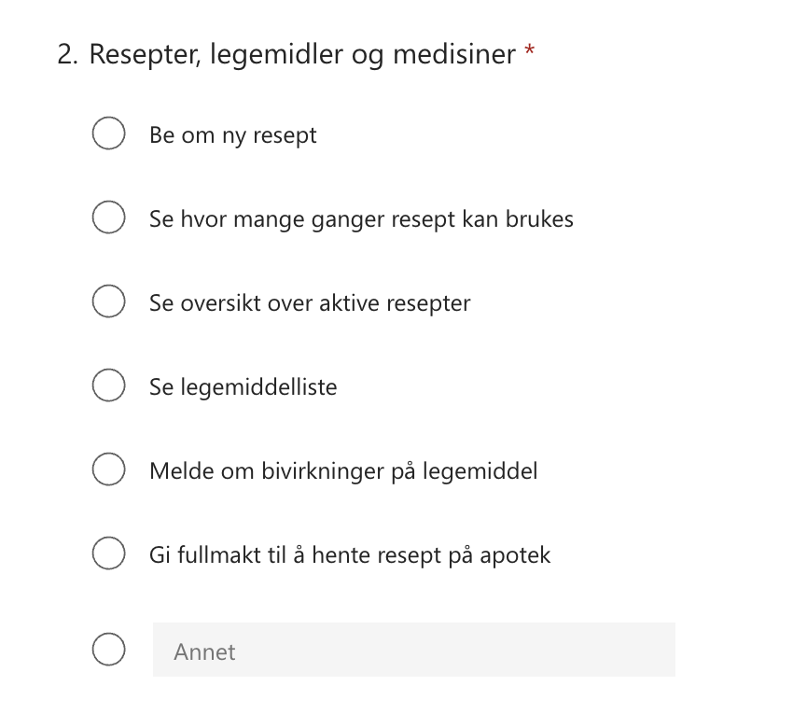
Kategorier
Helsenorgeundersøkelsen 2025
14 kategorier
Hver kategori har mellom 4 og 11 oppgaver
Notes:
Vi har revidert kategorier ut fra innsikt fra foregående år

Slide 68
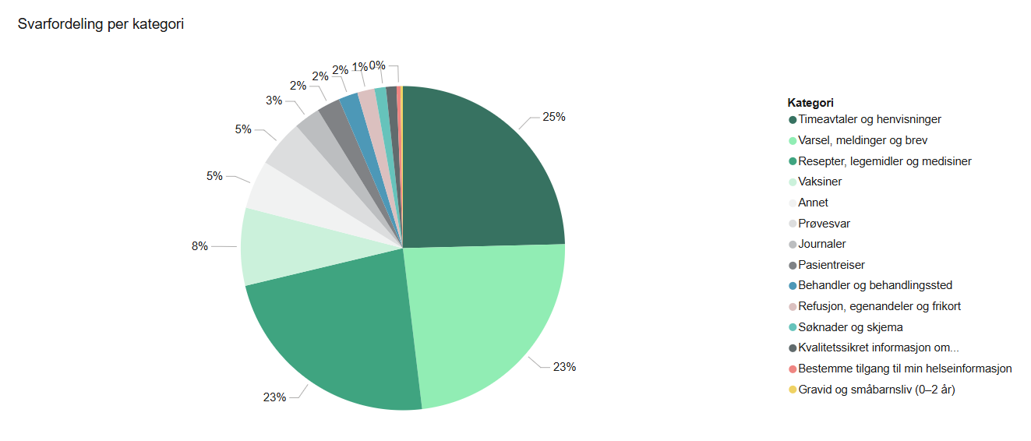
79 % skal gjøre noe innen 4 kategorier
Toppkategorier
Toppkategorier: «Timeavtaler og henvisninger», «Varsel, melding og brev», «Resepter, legemidler og medisiner» og «Vaksiner»
Notes:
Undersøkelsen ble gjennomført i oktober, så vaksiner er mer besøkt i forbindelse med influensasesongen enn ellers i året.
2024: i fjor var det «Resepter og vaksiner» som var størst med 30% og «Timer, henvisninger og behandlingssteder» hadde 16%.

Slide 69
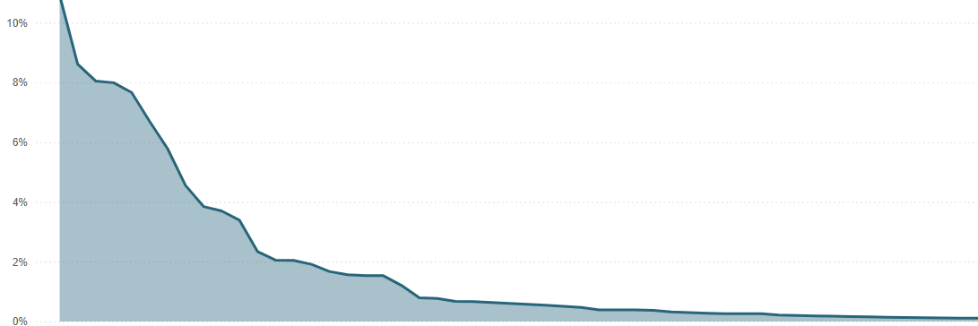
Fordelingen per oppgave
Det er mange oppgaver – lang «hale». Det betyr ikke at de andre ikke er viktig, men at vi må sørge for at disse er lette å gjennomføre!
Notes:
Det er mange oppgaver – lang «hale»
Det betyr ikke at de andre ikke er viktig, men at vi må sørge for at disse er lette å gjennomføre

Slide 70
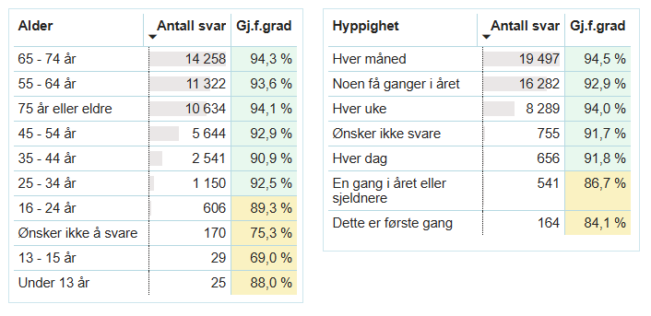
Brukersegmenter og hyppighet i bruk
Helsenorgeundersøkelsen 2025
Dårligst gjennomføringsgrad blant de yngre segmentene og de som bruker Helsenorge sjelden
Notes:
Det er innenfor ulike aldersgrupper og hvor ofte Helsenorge brukes (hyppighet) at vi ser største forskjeller for gjennomføringsgrad og hvor vanskelig/lett de syns det var.
Vi scorer dårligst blant de yngste og blant de som besøker Helsenorge for første gang eller sjeldent.
Og selv om 94,1 % i aldersgruppen 75+ år sier at de får gjort det de kom for (yeayh!), så er det likevel der vi ser utslag for enkelte brukeroppgaver.
42 % av respondentene sier at de besøker Helsenorge hver måned, og hele 94,5 % av de sier at de fikk gjort det de kom for.
Og så gjelder det å se på resultater per brukeroppgave, og da ha spesielt fokus på aldersgrupper og hyppighet.

Slide 71

Topp 5 enkeltoppgaver
Helsenorgeundersøkelsen 2025
Brukeroppgaver med stort volum har også høyest gjennomføringsgrad.
Notes:
Brukeroppgaver med stort volum har også høyest gjennomføringsgrad.

Slide 72

Hvorfor fikk du ikke gjort det du kom for?
Av de som ikke fikk gjort det de kom for var det 40 % som ikke fant frem. Hele 25 % ville gitt opp..
Notes:
7 % (3243) fikk ikke gjort det de kom for.
Av de som vil gi opp så er det 25% som vil gi opp. Det har vært stabilt i flere år

Slide 73

Men…
129 475 693 besøk siste 12 mnd (des24-nov25)
Det betyr at 7 % potensielt utgjør 9 063 298 besøk hvor de ikke får gjort det de skal.
Notes:
Besøk (visits) i Adobe Analytics: Et besøk (visit) er en økt som regnes fra brukeren kommer inn på nettstedet og som avsluttes når det har gått 30 minutter uten aktivitet. Brukeren kan være innom flere sider i løpet av den økten, men det regnes fortsatt som 1 besøk (visit). Flere er innom både åpent innhold og innloggede sider i løpet av et besøk.

Slide 74

Hvor sannsynlig er det at du anbefaler Helsenorge til venner eller kolleger?
Net Promotor Score (NPS)
Alt over 20 er bra! 50 anses som over gjennomsnittet. NPS 2022: 41. NPS 2023: 44.
NPS har økt fra 47 (2024) til 48 (2025)
Notes:
Alt over 20 er bra. 50 anses som over gjennomsnittet. NPS 2022: 41. NPS 2023: 44. NPS 2024: 47.

Slide 75

Hvor vanskelig eller lett var det å gjøre det du kom for?
(*trommevirvel*)
Gjennomsnittlig vurdering:
6,22
Notes:
Skala fra 1 (veldig vanskelig) til 7 (veldig lett).
Opp fra 6,10 2023
6,16 fra 2024
Vi går oppover

Slide 76
Hvor vanskelig eller lett synes du det er å forstå informasjonen du fant på Helsenorge?
(*trommevirvel*)
Gjennomsnittlig vurdering:
6,16
Notes:
Skala fra 1 (veldig vanskelig) til 7 (veldig lett).
Opp fra 6,09 2023.
6,12 i 2024

Slide 77
Pasientreiser
Helsenorgeundersøkelsen 2025

Slide 78

Egen kategori 10 underoppgaver I tillegg også lagt til under kategoriene «Søknader og skjemaer» og «Refusjoner, egenandeler og frikort»

Slide 79

Sammenlignet med andre kategorier
Pasientreise
Notes:
Kun 2,3% av respondentene skal gjøre noe med pasientreiser
Gjennomføringsgrad 89,9%

Slide 80

Per oppgave
Notes:
1-7 skala. Oransje midt på og rødt under 1-4.

Slide 81

I tillegg

Slide 82
Eventuelt:
Satser for 2026
Samhandling av offentlig betalt transport
Satser for brukermedvirkning

Slide 83
Satser for 2026
1. Standard kilometergodtgjørelse: fra 3,10 kroner per kilometer til 3,20 kroner per kilometer.
2. Kostgodtgjørelse: fra 275 kroner per døgn til 284 kroner per døgn.
3. Overnattingsgodtgjørelse: fra 711 kroner per døgn til 734 kroner per døgn.
4. Tapt arbeidsinntekt ved yrkesskade: fra 85 kroner per time til 88 kroner per time, og maksimalt beløp fra 447 kroner per dag til 461 kroner per dag.
5. Reiseledsagers rett til å få dekket dokumentert tapt arbeidsinntekt: fra 167 kroner per time til 172 kroner per time.
6. Reiseledsagers rett til dekning av dokumenterte nødvendige utgifter til leid hjelp: fra 55 kroner per time til 57 kroner per time.
7. Tapt arbeidsinntekt for politi: fra 481 kroner per time til 496 kroner per time.
Egenandelen er uendret.

Slide 84


Arbeid med samordning av persontransport mellom fylker og pasientreiser

